Slide 1
Фестиваль «Открытый урок»
2017-2018 учебного года
ОТКРЫТЫЙ УРОК
Площадь боковой и полной поверхности цилиндра
геометрия 11 класс
учитель математики
Харченко Татьяна Викторовна
специализированная гимназия № 8 имени М.Х. Дулати
Шымкент-2017

Slide 2
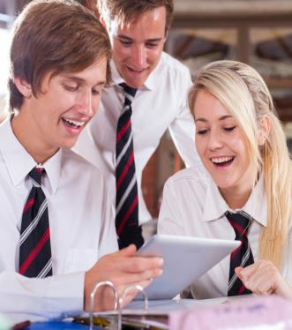
Модель ученика XXI века
Интеллектуально образованная
Ориентированная на результат
успешная
личность
Задача образования – подготовить выпускника, обладающего необходимым набором современных знаний, умений и качеств, позволяющих ему уверенно чувствовать себя в самостоятельной жизни.

Slide 3
Технология развития критического мышления
Стадия вызова
Пробуждение имеющихся знаний
Стадия осмысления
Рождение нового знания
Рефлексия
Итог – постановка целей учебной деятельности.
Становление опыта
Развитие личности
сознание своего "я", своего опыта, собственных действий и действий других учащихся , учителя

Slide 4
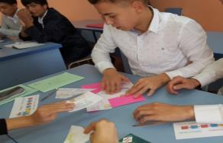
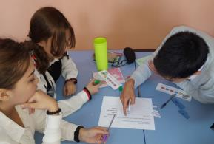
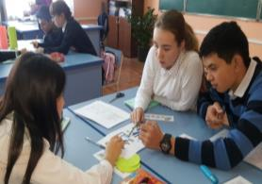
Стадия вызова (10 мин)
Создание положительного психологического настроя
Стихосложение
Собери пазл
«Kz-En-Ru»
Ребус

Slide 5
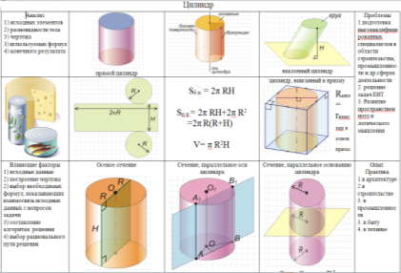
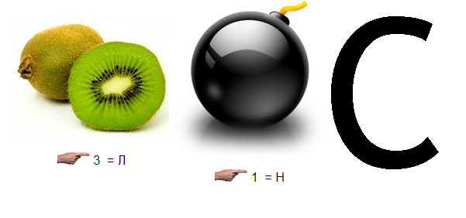
Актуализация имеющихся знаний
-………., что такое? –
спросил я у папы.
Отец рассмеялся :
—…………., это шляпа.
Чтобы иметь представление верное,
…….., скажем так, это банка консервная
на английском языке | на казахском языке | на русском языке
forming | құрылатын | образующая
height | биіктігі | высота
rotation axis | айналуосі | ось вращения
surface | беті | сечение
section | қима | …………..

Slide 6
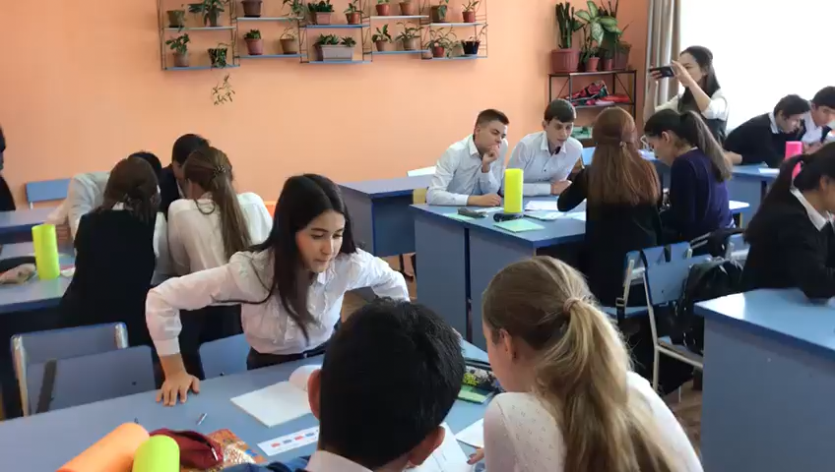
Триязычие

Slide 7
Стадия осмысления (24 мин)
Целеполагание
«Решение прикладных задач» (проблемная ситуация)
Практическая работа с моделью цилиндра «Конструкторы»
Исследование формулы площади боковой поверхности
«Я-исследователь»

Slide 8
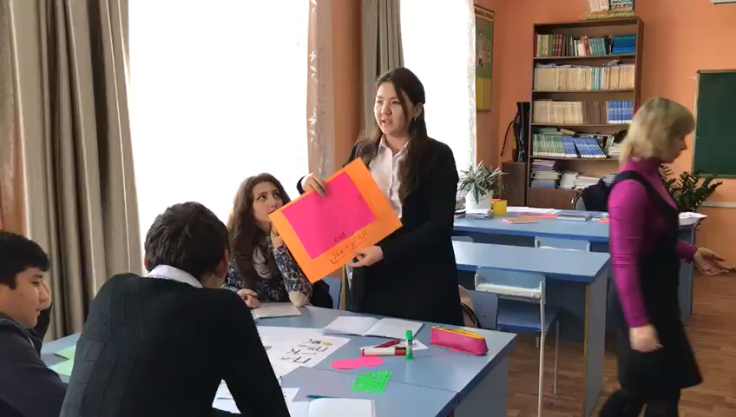
Конструкторы
Площадь боковой поверхности

Slide 9
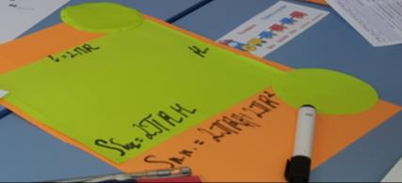
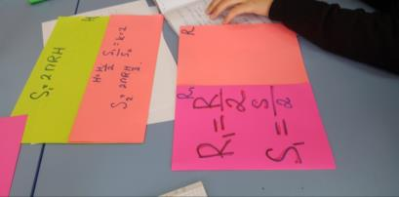
Практическая работа с моделью цилиндра «Конструкторы»
Практическая работа с моделью цилиндра «Конструкторы» Выполните указанные действия по алгоритму: Открепите основания цилиндра Разрежьте боковую поверхность цилиндра по одной из образующих и ответьте на следующие вопросы: Что из себя представляет развертка боковой поверхности цилиндра? Чем являются стороны этой развертки для цилиндра. Чему равна площадь этой развертки цилиндра Изобразите развертку полной поверхности цилиндра. Как изменилась формула для нахождения полной поверхности цилиндра Выводы внесите в таблицу
 | развертка | фигура | формула
площадь боковой поверхности
Площадь полной поверхности

Slide 10
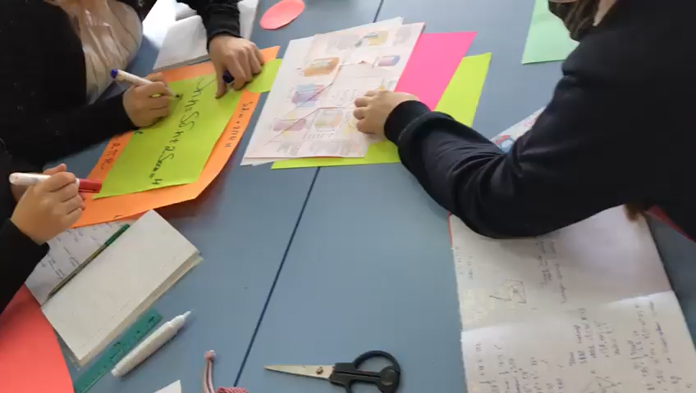
Конструкторы
«Развертка полной поверхности»

Slide 11
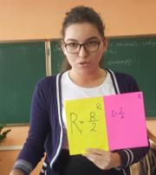
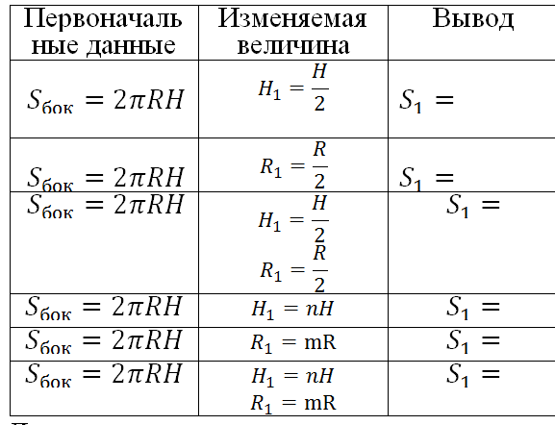
Я исследователь
Дескрипторы:
изменяют на развертке высоту цилиндра и делают вывод, сравнивая площади двух разверток;
анализируют полученные факты и результат вносят в таблицу;
изменяют на развертке радиус цилиндра и делают вывод, сравнивая площади двух разверток;
анализируют полученные факты и результат вносят в таблицу;
обсуждают в группе аналитическим путем изменения площади боковой поверхности путем подстановки в формулу измененных объектов
анализируют данные в последнем столбце и дают заключительный вывод

Slide 12
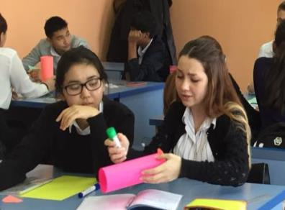
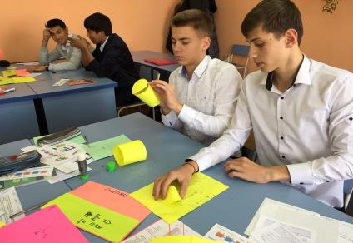
Решение прикладных задач
Изготовьте поварскую шапочку из сподручных средств и пролекламируйте ее особенности, рассчитав затраченные материалы для ее изготовления. Время выступление-1мин. Дескрипторы: творчество; артистизм; дизайн; регламент; правильностьрассчетов; анализ полученных данных для решения проблемной ситуации;
Из куска ткани необходимо сшить головной убор для повара. Хватит ли нам для изготовления изделия куска прямоугольной формы, если его длина 80см, а ширина – 30см (размер головы – 54, а высота изделия – 25см)?

Slide 13
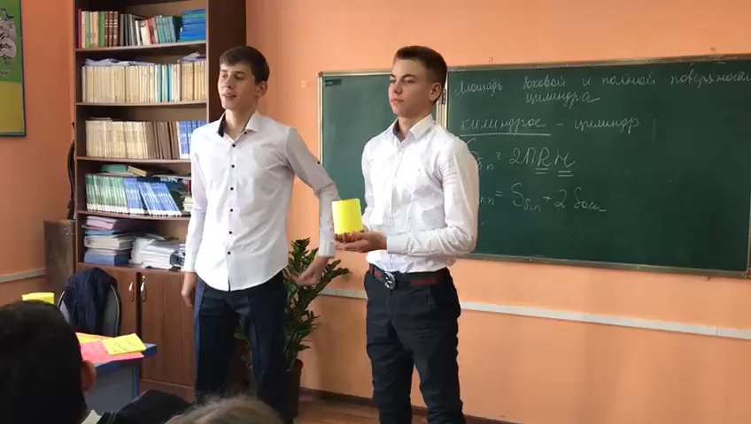
Творческий этап

Slide 14
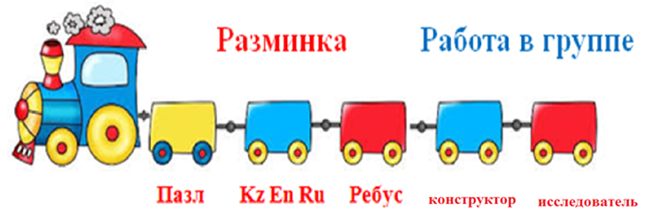
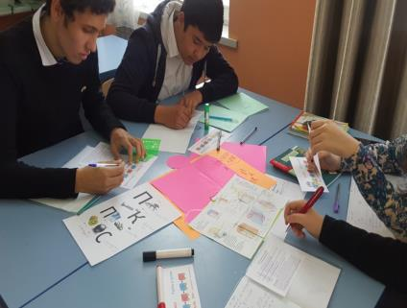
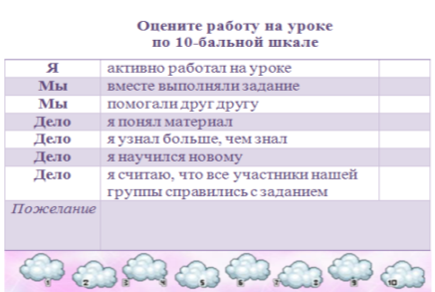
Формативное оценивание
молодец
старатель
лентяй
Оценивание работы в группе

Slide 15
Рефлексия (6мин)
Рефлексия содержания учебного материала
Рефлексия настроения и эмоционального состояния
Рефлексия деятельности
Ответы на вопросы.
Что новое вы узнали на уроке?
Достигли ли мы цели урока?
Все ли задачи выполнили?
Можете ли вы объяснить решение данных задач однокласснику, пропустившему урок сегодня?

Slide 16
Спасибо за внимание

